Slide 1
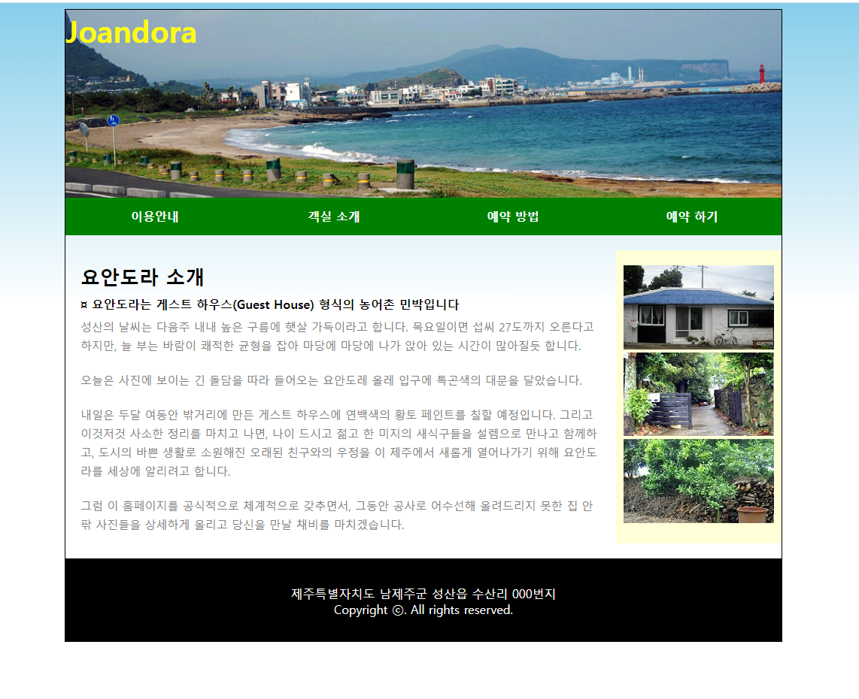
contain
영역구성
header
menu
text
picture
footer

Slide 2
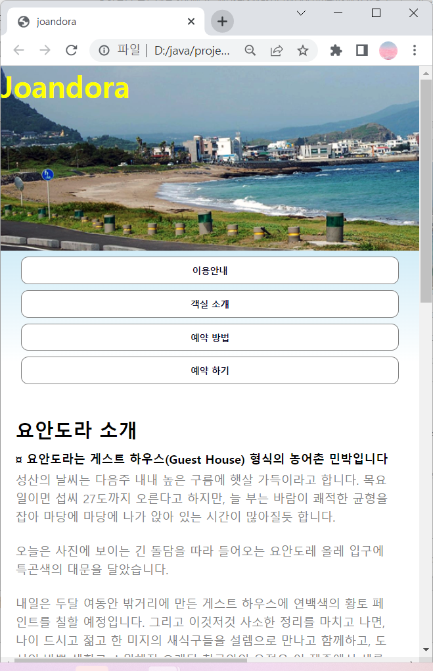
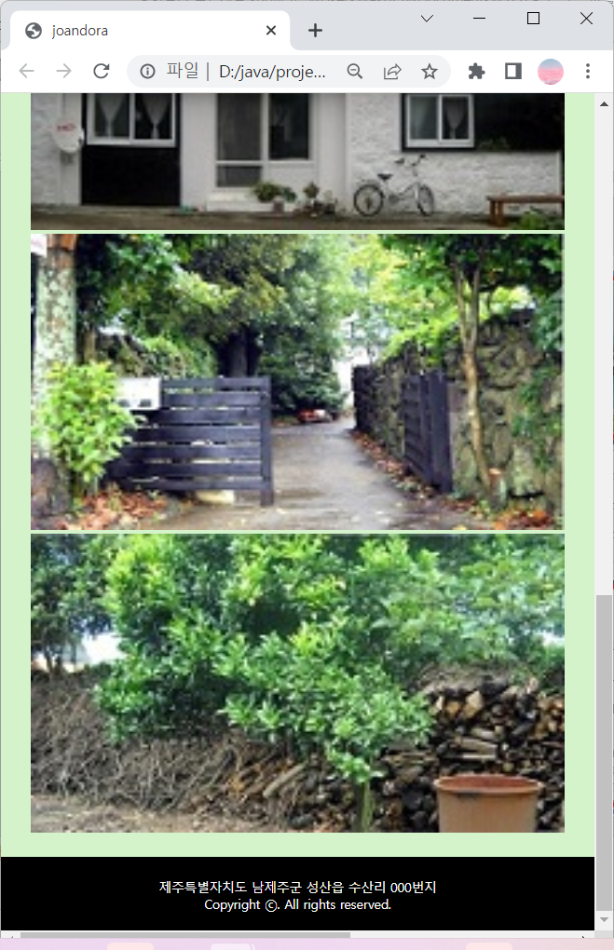
영역구성
contain
header
picture
menu
text
footer

Slide 3
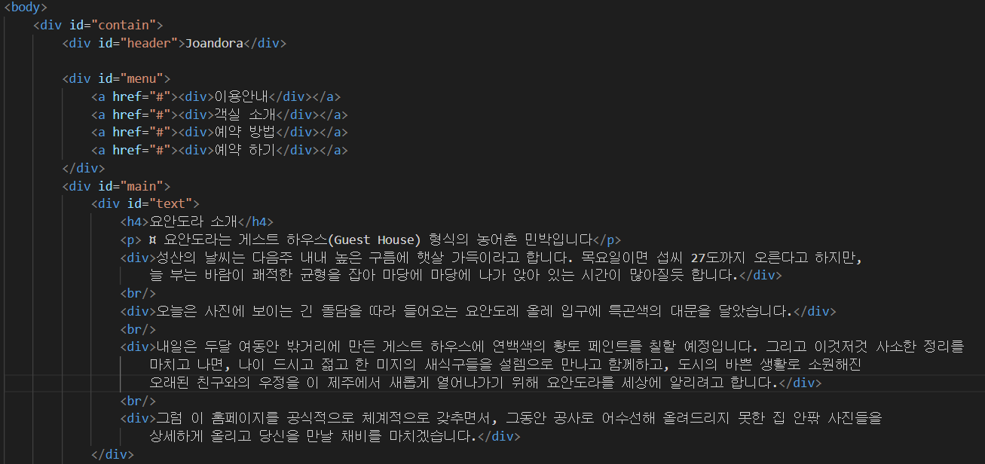
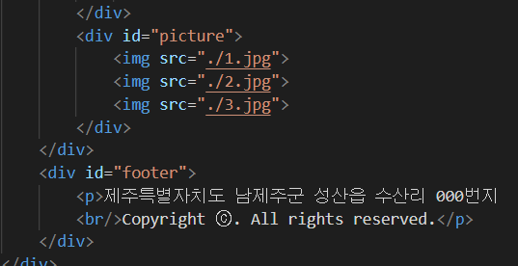
Body
body는 위와 같이 구성해주었습니다.

Slide 4
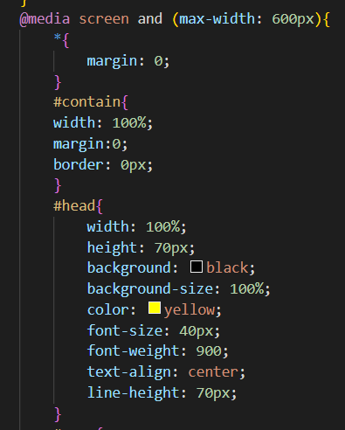
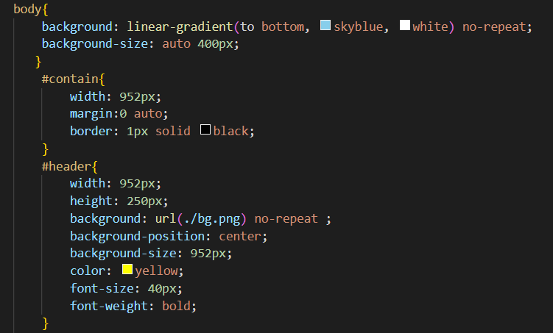
Body & Header
body는 linear-gradient를 사용하여 그라데이션을 주었습니다.
배경사진은 폴더안에 함께 넣어주어 폴더 선택을 안하도록 해주었습니다.
크기가 줄어들었을때 달라지도록 설계했습니다. 크기가 줄어들면 거기에 맞춰 header의 그림 크기가 줄어들도록 설정했습니다.

Slide 5
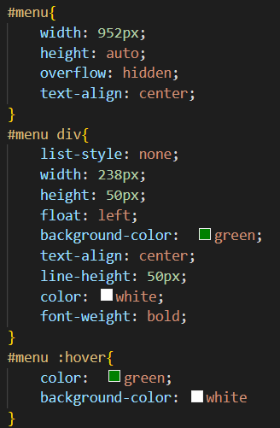
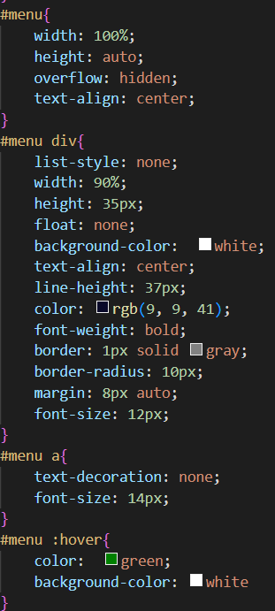
Menu
크기가 줄어들었을때 메뉴는 세로 정렬로 둥그스름한 막대기들의 정렬로 되도록 설정해주었습니다.
줄어들기 전과 같이 마우스가 올라가면 초록색이 되도록 설정해주었습니다.
크기가 줄어들기전 menu는 가로 정렬로
마우스가 올라왔을 때 green의 색상으로 변하도록 설정해주었습니다.

Slide 6
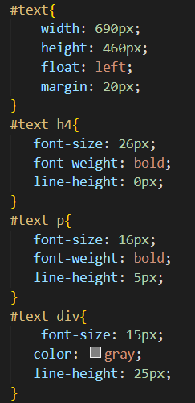
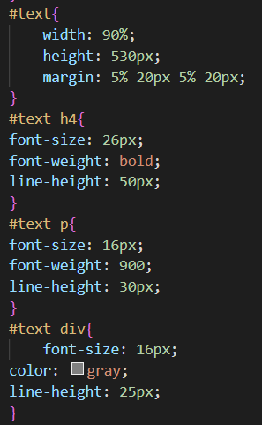
text
크기가 줄어들었을때 달라지도록 설계했습니다.
크기가 줄어들기 전 본문 입니다.

Slide 7
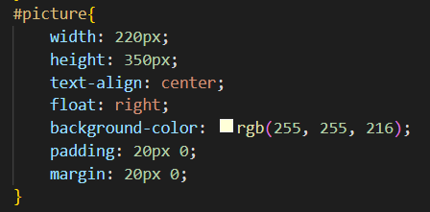
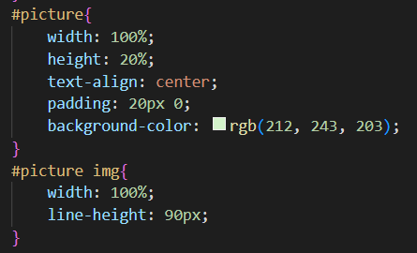
Picture
크기가 줄어 들기 전에 사진은 본문의 오른쪽에 위치하므로 float 함수를 사용하여 오른쪽에 띄워줍니다. background 색상은 연노랑색으로 지정해줍니다.
크기가 줄어들었을때 background 색상은 연초록색으로 지정해주고 중앙정렬, 세로로 배치되게 설계해주었습니다.

Slide 8
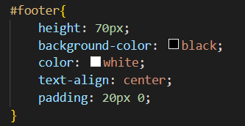
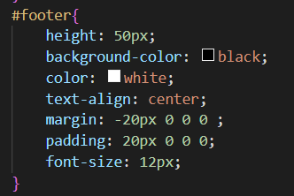
Footer
줄어들기 전 높이와 배경색상, 글자 색상과 위치를 지정해 주었습니다.
크기가 줄어들었을때 높이와 배경색, 글자 색상과 사이즈를 지정해주었습니다..

